Slide 1
数字图像处理
中南大学航空航天学院

Slide 2
第一章 引言

Slide 3
第一章 引言
教材：数字图像处理基础（朱虹）
辅助教材：1.数字图像处理-第三版-中文-冈萨雷斯；2.数字图像处理的MATLAB实现 第2版（美）冈萨雷斯等著；阮秋琦译
软件：VC++或MATLAB

Slide 4
课程的意义
数字图像处理是模式识别、计算机视觉、图像通讯、多媒体技术等学科的基础，是一门涉及多领域的交叉学科。

Slide 5
主要内容
第一部分介绍数字图像处理基础知识、基本概念。
第二部分介绍基本的处理技术，图像增强，几何变换、噪声抑制、锐化处理。
第三部分介绍图像识别的初步知识，图像分割，二值图像处理、图像变换等等。

Slide 6
教学基本要求
1、了解数字图像处理的发展、应用以及当前国际国内
研究的热点和重要成果；
2、理解数字图像处理中图像分析与图像理解的内容；
3、掌握数字图像处理中最基本、最广泛应用的概念、
原理、理论和算法以及基本技术和方法；
4、能够运用一门高级语言编写基本的图像处理算法，
实现图像处理在相关领域中的应用。

Slide 7
第一章 引言
图像的基本概念
数字图像处理的学科相关概念
数字图像处理的系统结构
数字图像处理的主要学习内容
数字图像处理的应用

Slide 8
一、图像的基本概念
1. 什么是图像
图像是对客观存在的物体的一种相似性的、生动的写真或描述。
图像
可见的图像
数学
函数
物体
不可见的物理图像
光图像
照片、图、画
2维条码

Slide 9

二维条码
一、图像的基本概念

Slide 10
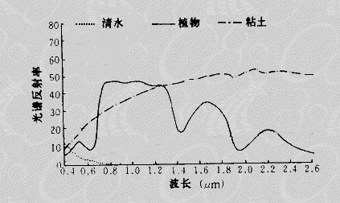
一、图像的基本概念
三种典型地物的波谱反射特性

Slide 11
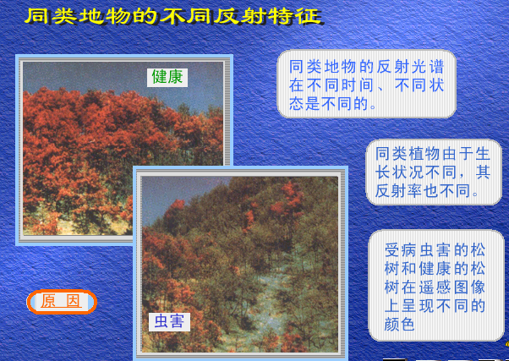
一、图像的基本概念

Slide 12
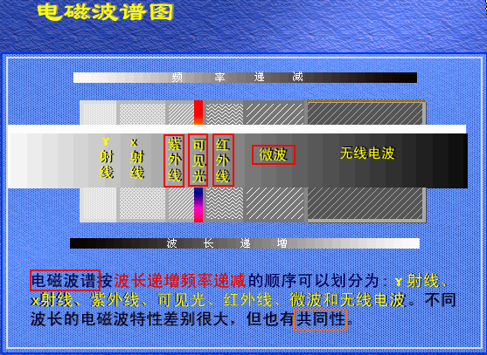
一、图像的基本概念
可见光成像和不可见光成像
紫外光
红外光
400nm
435.8nm
546.1nm
700nm
780nm
单波段、多波段和超波段图像

Slide 13
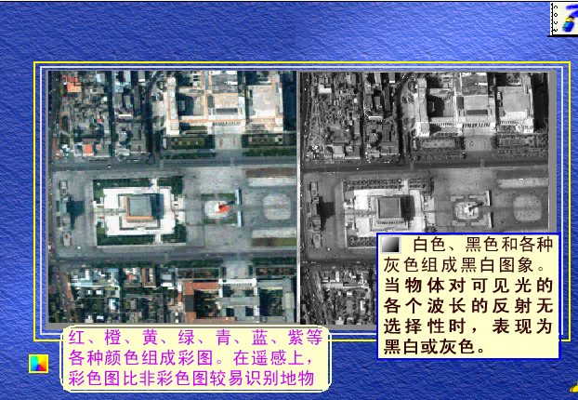
一、图像的基本概念
彩色与非彩色图像

Slide 14
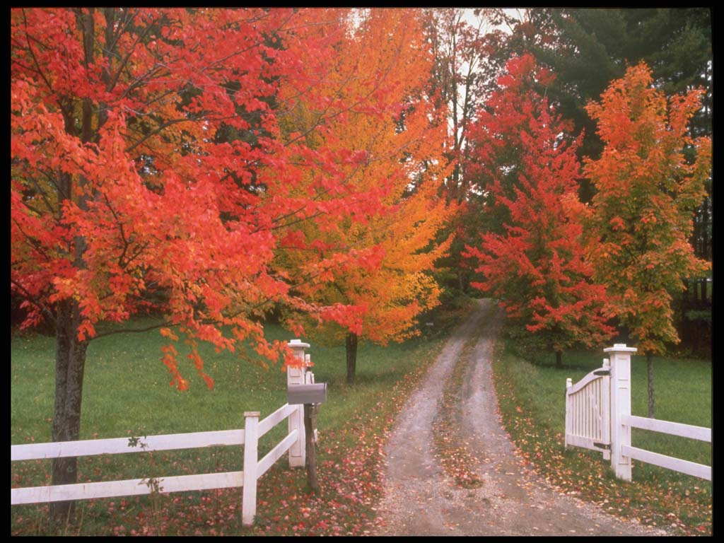
一、图像的基本概念
照片

Slide 15


一、图像的基本概念
图像的概念 —— 图、画

Slide 16



图像的概念 —— 数学函数 分形（艺术）图
一、图像的基本概念

Slide 17
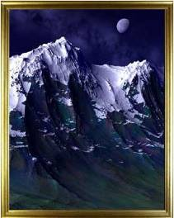
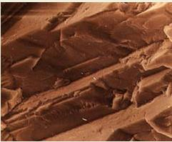
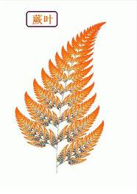
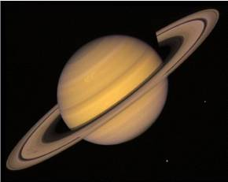
图像的概念 ——数学函数 分形（仿真）图
一、图像的基本概念

Slide 18
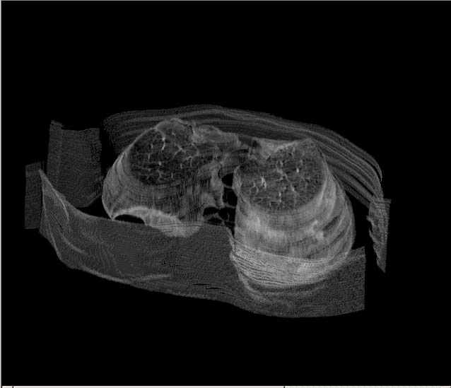
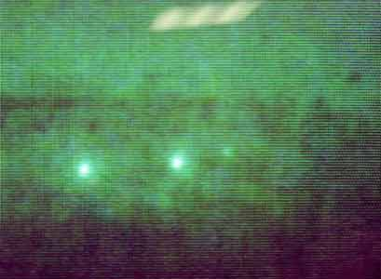
图像的概念 —— 不可见图像
一、图像的基本概念
红外图像
(美国攻打阿富汗)
CT图像
(肺与皮肤)

Slide 19
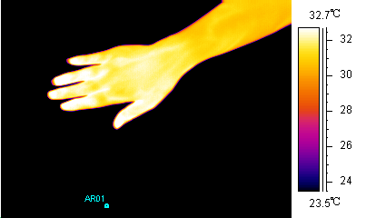
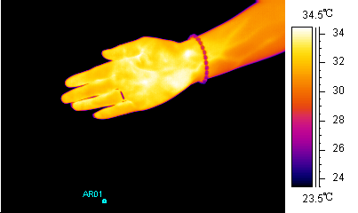
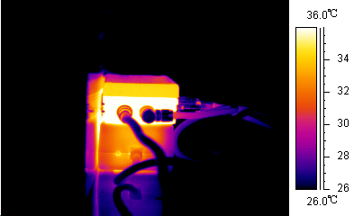
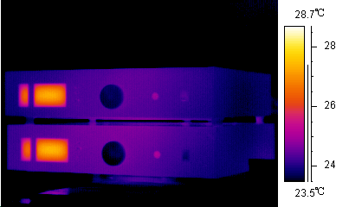
一、图像的基本概念

Slide 20
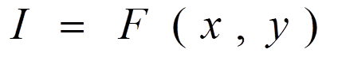
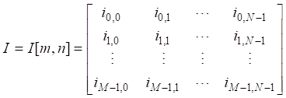
一、图像的基本概念
模拟图像和数字图像
1)模拟图像
模拟图像可用连续函数来描述。
其特点：光照位置和光照强度均为连续变化的。
2)数字图像
可用矩阵或数组来描述
像素或像元的属性：空间位置和灰度。

Slide 21
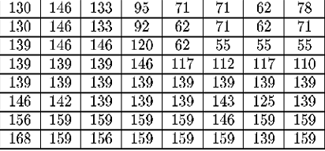


一、图像的基本概念
生成10*10的二维随机矩阵： A=round(255*rand(10,10))

Slide 22
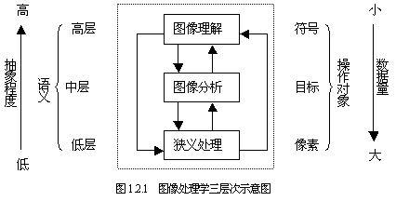
二、数字图像处理的学科相关概念
1. 图像处理的内容
它是研究图像的获取、传输、存储，变换、显示、理解与综合利用的一门崭新学科。
根据抽象程度不同可分为三个层次：狭义图像处理、图像分析和图像理解。如图1.2.1所示。

Slide 23
二、数字图像处理的学科相关概念
2. 与相关学科的关系
它与模式识别、计算机图形学、计算机视觉等学科既相互联系又相互区别。
图像
图像
狭义处理
新技术
新工具
新理论
客观世界
计算机视觉
图像分析
模式识别
计算机图形学
描述
图像理解
(转换)
图像理解
(人)
符号

Slide 24
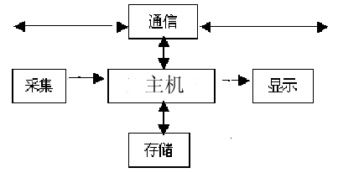
三、数字图像处理的系统结构
数字图像处理系统结构由硬件和软件组成。
采集
显示
存储
通信
主机
图像处理软件

Slide 25
三、数字图像处理的系统结构
相应的，一个基本的数字图像处理系统由图像输入、图像存储、图像通信、图像处理和分析五个模块组成。如下图所示：
图像通信
图像输入
处理和分析
图像输出
图像存储

Slide 26
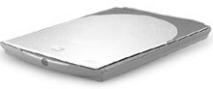
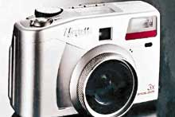
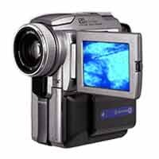
三、数字图像处理的系统结构
图像输入模块:也称图像采集或图像数字化
为了采集数字图像，需要两种装置（器件）：
一种是对某个电磁能量谱波段（如X射线、紫外线、
可见光、红外线等）敏感的物理器件；
另一种称为数字化器，它能将上述（模拟）电信号转
化为数字（离散）的形式。
如：x射线透视成像仪、CCD摄像头、数码相机等。

Slide 27
三、数字图像处理的系统结构
图像输出模块：
对图像处理来说，处理的结果主要用于显示给人
看。对图像分析来说，分析的结果也可以借助计算机
图形学技术转换为图像形式直观地展示。
如CRT显示器、液晶显示器和投影仪等。

Slide 28
三、数字图像处理的系统结构
图像存储模块：
图像包含大量的信息，因而存储图像也需要大量空间。在图像处理和分析系统中，大容量和快速的图像存储器是必不可少的。用于图像处理和分析的数字存储器可分为3类：
（1）处理和分析过程中使用的快速存储器；
（2）用于比较快地重新调用的在线或联机存储器;
（3）不经常使用的数据库（档案库）存储器。
如计算机内存、硬盘、软盘、闪存盘、CD光盘、DVD光盘等。

Slide 29
三、数字图像处理的系统结构
图像通信模块
对图像数据进行传输和通信。由于图像数据量很大，而能提供通信的信道传输率又有限，因此传输前必须对表示图像信息的数据进行压缩编码，以减少图像数据量。
图像处理与分析模块
为了各种目的，而对图像进行的一系列处理，是图像处理系统的核心模块，也是我们学习的主要内容。
包括处理算法、实现软件和计算机，一般包括下面三种形式：

Slide 30
三、数字图像处理的系统结构
图像处理与分析模块（续）
通用图像处理：适用于功能要求灵活，图像数据量大，但实时性要求不高的图像处理与分析算法，也可辅之方便灵活的操作界面。
专用图像处理系统：对于象CT、核磁共振、彩色B超、机场安检等专用影像处理，可采用能满足实际应用的专用计算机和专用图像处理算法等，来构成专用图像处理系统。
图像处理芯片：将许多图像处理功能集成在一个很小的芯片上，形成专用或通用的图像处理芯片。

Slide 31
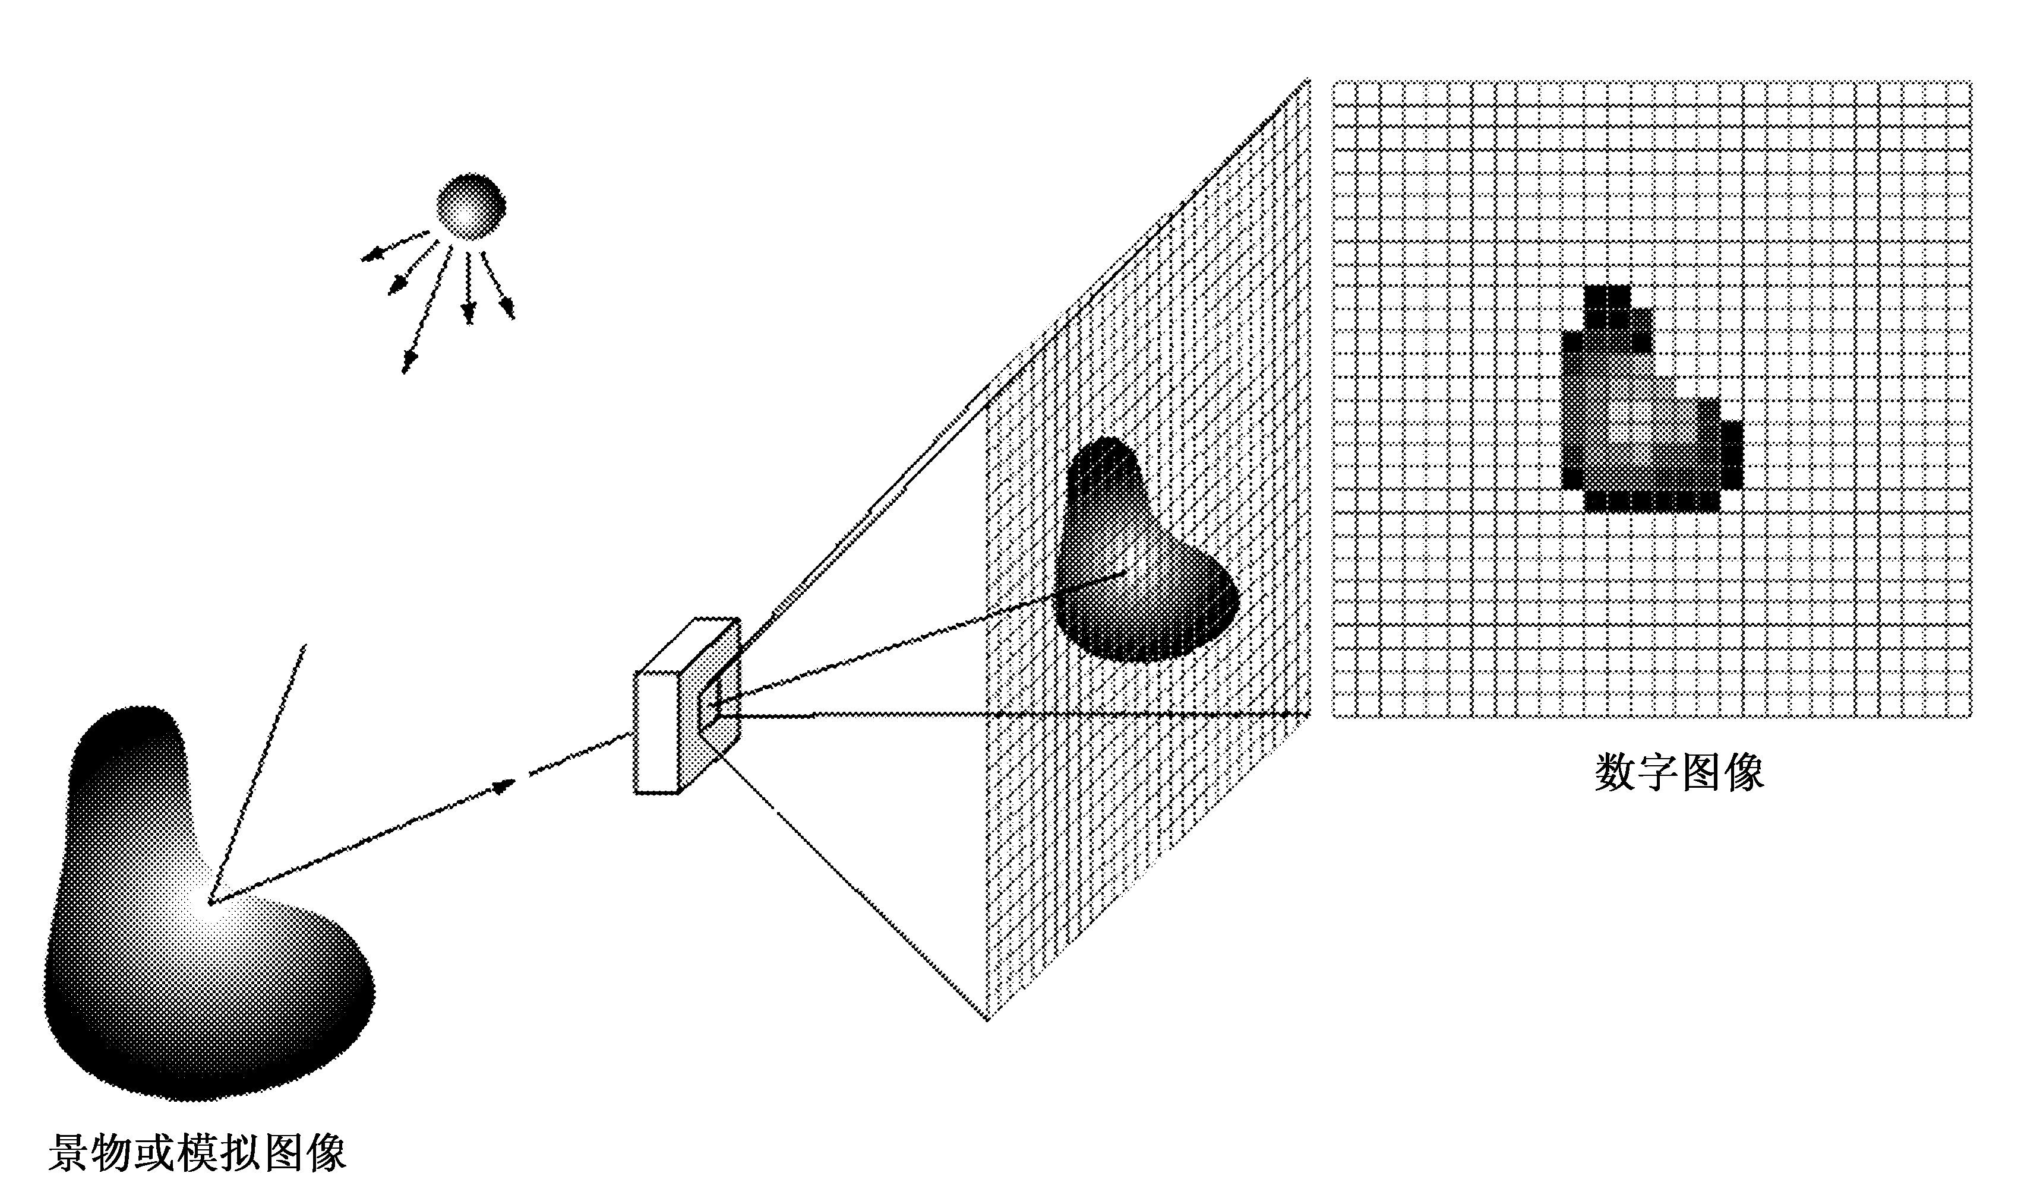
四、数字图像处理的主要学习内容
具体而言，数字图像处理的内容包括：
• 图像的数字化
• 图像变换
图像变换目的在于：处理问题简化、有利于特征提取、加强对图像信息的理解。
图像变换算法很多，重点学习傅立叶变换的算法、性质和应用。
如何由一幅模拟图像获取一幅满足需求的数字图像，使图像便于计算机处理、分析。

Slide 32
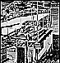
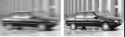
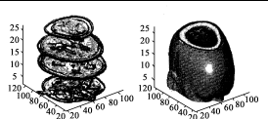
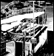
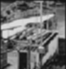
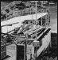
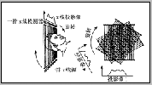
四、数字图像处理的主要学习内容
• 图像增强
• 图像的恢复与重建
介绍各种增强方法及其应用。增强图像的有用信息，消弱噪声的干扰。
把退化、模糊了的图像复原.包括图像辐射和几何校正等内容；
由断层扫描重建二、三维图像。

Slide 33
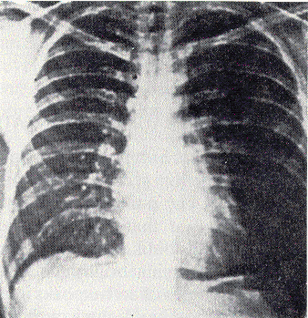
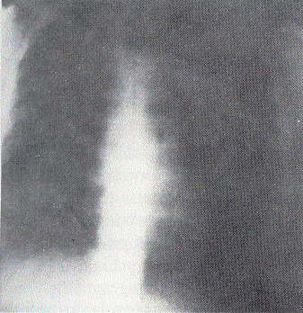
图像增强

Slide 34
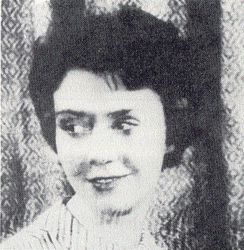
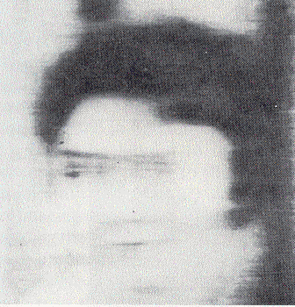
图像恢复
运动模糊图像
恢复图像

Slide 35
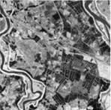
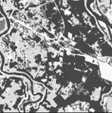
四、数字图像处理的主要学习内容
• 图像编码：简化图像的表示，以压缩图像的数据，便于存储和传输。
• 图像分割：图像分割是指将一幅图像划分为互不重叠的区域的处理。重点介绍图像分割的方法及其应用。
• 二值图像处理与形状分析：介绍二值图像的几何概念、二值图像连接成分的各种变形算法和二值图像特征提取与分析的各种方法。

Slide 36
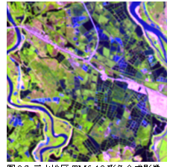
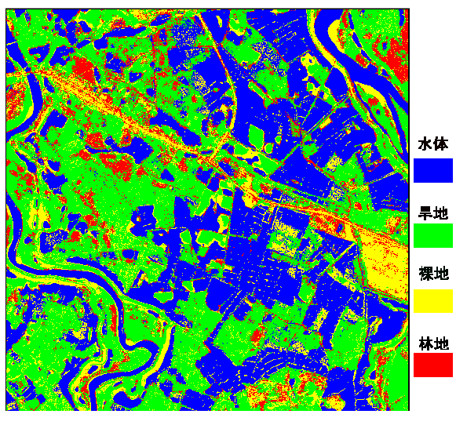
四、数字图像处理的主要学习内容
• 纹理分析：主要介绍影像纹理的概念及其特征提取与分析的一些方法与应用。
• 图像识别：对图像中的不同对象进行分类、描述和解译。

Slide 37
五、数字图像处理的应用
航天航空
生物医学工程
通讯领域
工业
军事公安
文化艺术
……

Slide 38
五、数字图像处理的应用
应用1：航空航天
登月、火星照片处理
飞机遥感、卫星遥感
气象预报

Slide 39
五、数字图像处理的应用
应用2：生物医学工程
CT、MRI（核磁共振）、B超
显微图像：红细胞、白细胞、染色体的分析
X光、心电图
……

Slide 40
五、数字图像处理的应用
应用3：通讯领域
图像信息传输、电视电话、卫星通信、数字电话等。主要是压缩图像数据和动态图像（序列）传送。
发展趋势：多媒体通讯
电话、电视、计算机三网合一

Slide 41
五、数字图像处理的应用
应用4：工业
印刷电路板质量和缺陷的检测
无损探伤、石油气勘测
将CAD和CAM技术应用于磨具和零件优化设计和制造
机器人视觉
零件检测
邮政信件的自动分拣
……

Slide 42
五、数字图像处理的应用
应用5：军事公安
导弹制导
侦察照片的处理
指纹识别、人脸识别……
车牌自动识别

Slide 43
五、数字图像处理的应用
应用6：文化艺术
电视画面的数字编辑
动画制作
游戏
纺织工艺品设计
发型设计
文物资料图片的修复
……

Slide 44
五、数字图像处理的应用
应用7:天气预报
天气云图测绘、传输，气象卫星云图的处理和识别等。
应用8:考古
珍贵文物图片、名画、壁画的辅助恢复。

Slide 45
五、数字图像处理的应用
新领域：
信息安全：信息隐藏与数字水印，指纹识别、
虹膜识别和面部识别等；
图像检索：基于内容的图像检测、识别与检索；
体育运动：运动员动作的分析、评测及优化设
计。

Slide 46
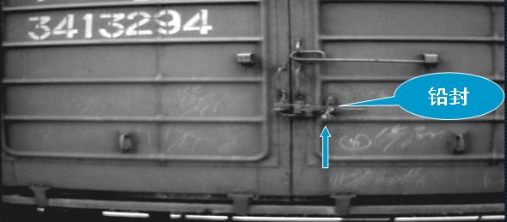
五、数字图像处理的应用
应用示例
货车安全状态自动识别系统
系统概况：对开过来的一列货车，判别是否挂有棚车，如果有，棚车的车门是否关闭并上锁（铅封）
目标：当目标经过检测点时可实时检测其装载状态

Slide 47
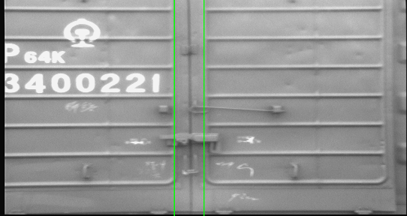
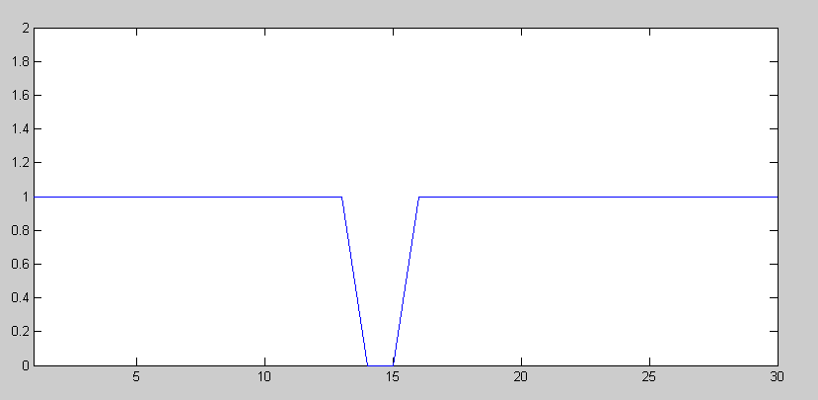
1.货车安全状态自动识别系统
车门为关闭状态

Slide 48
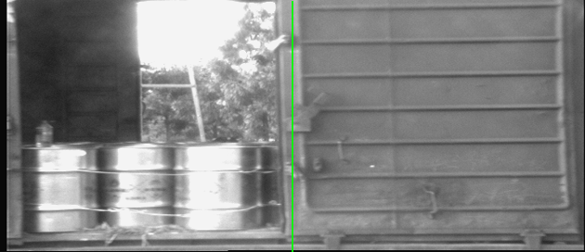
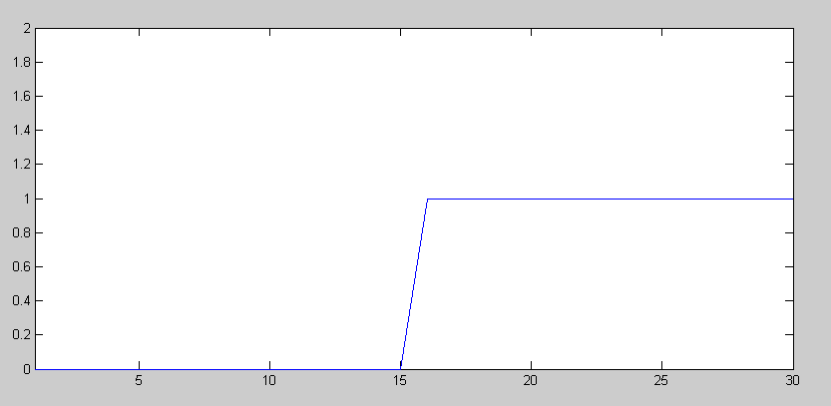
1.货车安全状态自动识别系统
车门为开启状态

Slide 49
2.二维条码身份证系统
系统概况：给身份证一种防伪的手段，要求
伪造困难，识别可靠。还有一点就是实现方
便，成本低。
主要技术：
二维条码的编码与解码
图像压缩，图像识别

Slide 50
3.视频跟踪系统
目标的跟踪
要求对所判定的目标可以进行快速的
跟踪，要求镜头随目标的移动而跟踪移动
。在目标特征发生变化时，仍旧可以锁定
目标。

Slide 51
4.弱可视环境下的图像清晰化
该项技术是为了解决对在很微弱的情况下获取的图像进行处理，获得现场的某些细节信息。

Slide 52
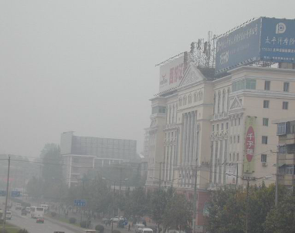
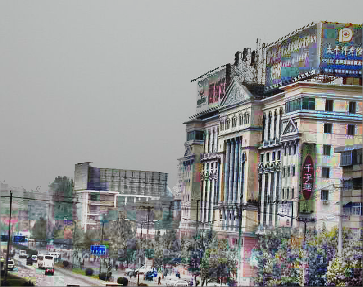
大雾天气下的图像清晰化

Slide 53
5. 三维彩色CT技术
CT是目前使用非常广泛的医学影像技术，该技术可以很大程度地辅助医生进行科学的手段。
为了提高早期诊断率，影像的处理成为非常重要的课题。

Slide 54
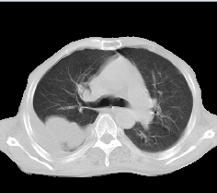
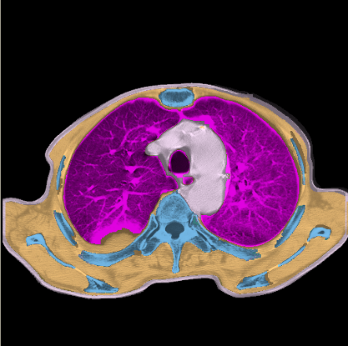
彩色CT系统
多窗伪彩色增强

Slide 55
6.印章的真伪鉴别
印章的真伪鉴别难点是：
相同印章所加盖的印鉴是不同的；
伪造技术高，导致逼真程度高；
印鉴加盖在有底纹的凭单或文件上。

Slide 56
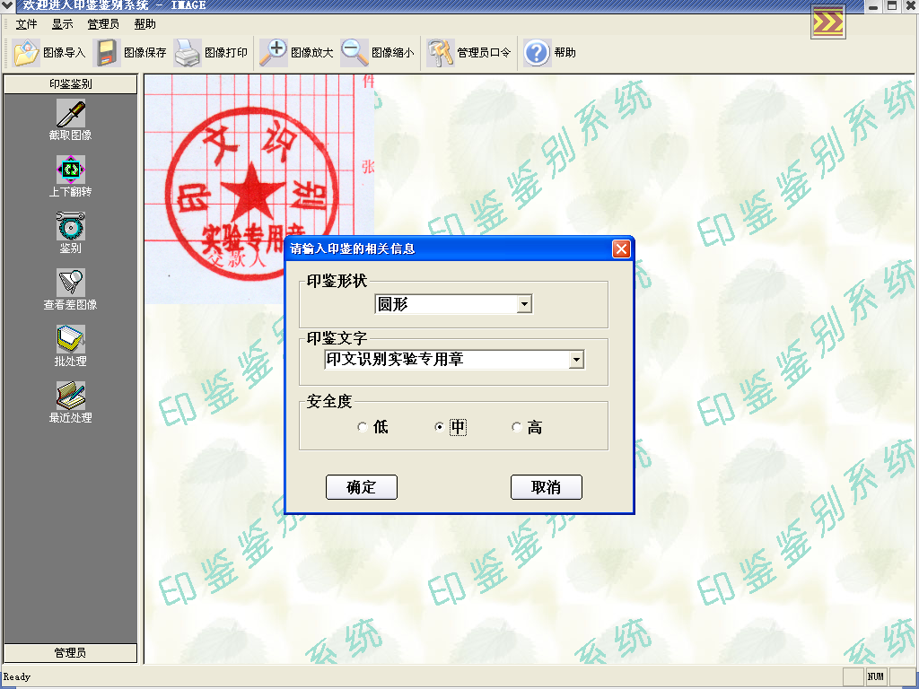
印章真伪鉴别系统
为提高系统可靠性，引入了“安全度”的概念

Slide 57
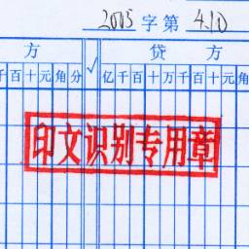


印章真伪鉴别系统

Slide 58



7. 印刷缺陷检测系统
：
：

Slide 59

印刷缺陷检测系统
色偏
标准
色偏检测

Slide 60

印刷缺陷检测系统
印刷不实
标准
印刷不实检测

Slide 61

印刷缺陷检测系统
污点
标准
污点检测

Slide 62


印刷缺陷检测系统
刀丝
标准
刀丝检测

Slide 63

空间探索

Slide 64

地球资源勘探

Slide 65


Slide 66

气象云图
气象预报

Slide 67

计算机合成图像

Slide 68

广告设计

Slide 69

军事应用
隐形飞机、定位轰炸

Slide 70


军事应用

Slide 71

动画

Slide 72
思考：
（1）日常生活中你所经历或所见的数字图像处理的应用？
（2）你学习了图像处理以后，最希望的应用领域是什么？
（3）查阅资料，比较数字图像处理、计算机图形学和计算机视觉研究的差异性。

Slide 73
谢谢大家

